Slide 1
Klasifikasi Jenis Kupu-Kupu
Anggota Kelompok :
Dwi Ayu Wardani (19090042)
Abu Bakar Sidik (19090111)

Slide 2
Pendahuluan
Kupu-kupu menjadi salah satu serangga yang memiliki banyak kegunaan baik
dalam bidang pertanian hingga pariwisata. Kupu-kupu dapat menjadi sumber mata
pencaharian bagi beberapa orang yang menjadikannya sebagai cinderamata seperti
gantungan kunci hingga pajangan. Banyak penjual yang membuang sisik atau warna
kupu-kupu untuk menyamarkan jenis kupu-kupu dan menjualnya dengan harga yang
lebih mahal. Disisi lain kupu-kupu family Papilionidae juga dapat dijadikan bahan
praktikum taksonomi karena sayapnya yang lebar dan kokoh sehingga bentuk venasi terlihat jelas.

Slide 3

Latar Belakang
Kupu-kupu dari family Papilionidae adalah jenis kupu-kupu yang paling banyak diminati untuk dijual dalam bentuk telah diawetkan. Dalam kegiatan laboraturium taksonomi, kupu-kupu family Papilionidae juga menjadi jenis yang paling sering digunakan karena bentuk sayap yang lebar dan kokoh membuat pembuangan sisik atau warna sayap berlangsung lebih mudah serta mengurangi resiko sobeknya sayap. Aplikasi klasifikasi jenis kupu-kupu bersifat stand alone dan dibangun dengan menggunakan model klasifikasi deep learning mobilenet sebagai sistem klasifikasi. Data dalam aplikasi ini adalah citra kupu-kupu awetan

Slide 4
Masalah Penelitian
Banyaknya jenis kupu-kupu yang kita jumpai di sekitar kita namun sebagian besar masyarakat banyak yang tidak tau tentang jenis dan spesies kupu-kupu

Slide 5
Perancangan Sistem
Pada tahapan ini melakukan perancangan dan sistem yang dibutuhkan untuk melakukan penelitian yaitu menggunakan metode Convolution Neural Network untuk mengklasifikasi spesies kupu kupu berdasarkan citra gambar. Dimulai dari pengambilan citra untuk di lakukan preprocessing citra data train sebanyak 1000 citra dan untuk setiap kelas mempunyai data sebanyak 100 citra

Slide 6
Deep Learning Model
MobileNet
MobileNet merupakan sebuah model arsitektur CNN yang di desain efisien dengan 2 set hyper-parameters untuk membangun model yang sangat kecil dan latensi rendah yang akan dengan mudah diimplementasikan sesuai kebutuhan mobile dan embedded applications

Slide 7
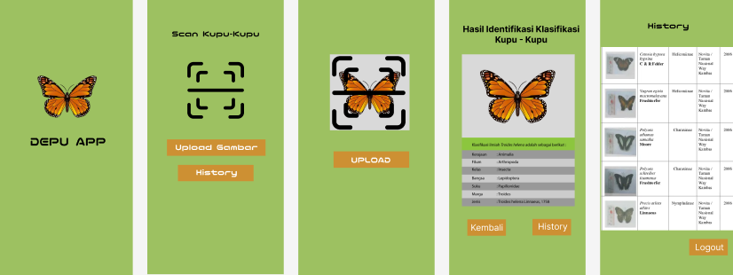
Desain Android

